Slide 1
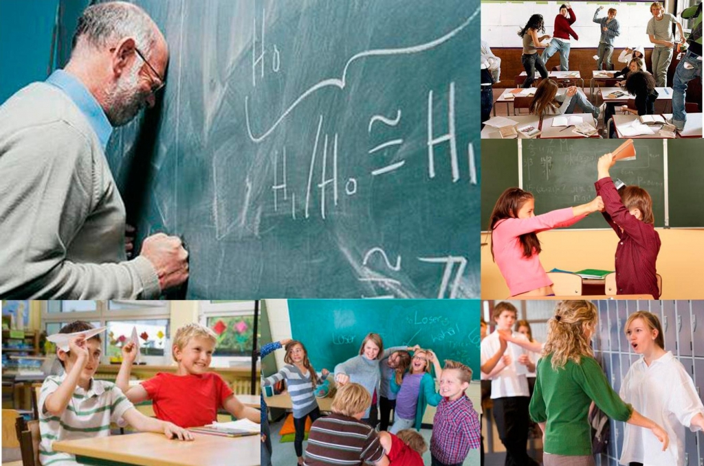
Мотивы деструктивного поведения
учащихся и проблемы дисциплины

Slide 2
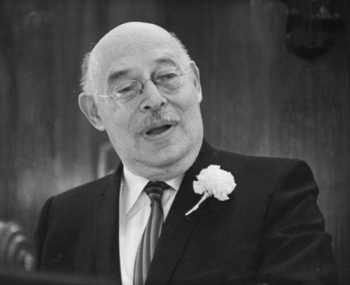
Рудольф Дрейкурс - австро-американский психолог и педагог. Доктор медицины, профессор. Разработчик практической методики применения адлеровской теории индивидуальной психологии для понимания причин деструктивного поведения у детей и коррекции детского поведения без применения наказаний и вознаграждений.

Slide 3
Ученики ведут себя плохо чтобы добиться одной из четырех целей:
Привлечение внимания
Власть
Месть
Избегание (страх) неудачи

Slide 4
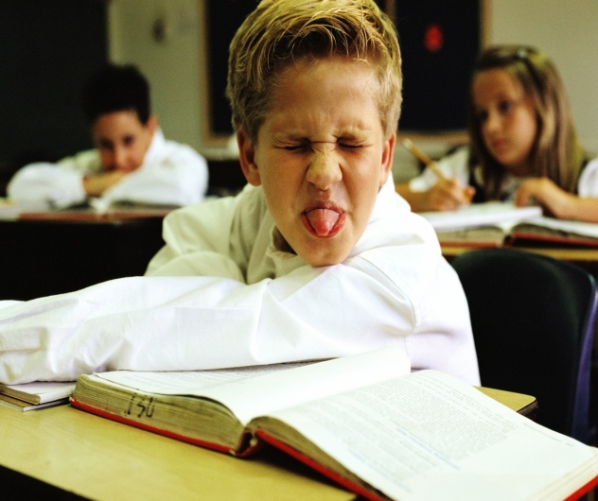
 | Привлечение внимания
Социальные причины | Эмоциональная холодность родителей, внимание уделяется плохому, а не хорошему поведению
Сущность поведения | Получать особое внимание
Реакция учителя: эмоции | Раздражение, негодование
Реакция учителя: импульс | Сделать замечание, уговорить
Реакция ученика | Временно прекращает
Сильные стороны поведения | Потребность в контакте, во взаимоотношениях
Способы предотвращения | Учить детей привлекать к себе внимание приемлемыми способами; оказывать внимание за хорошее поведение

Slide 5
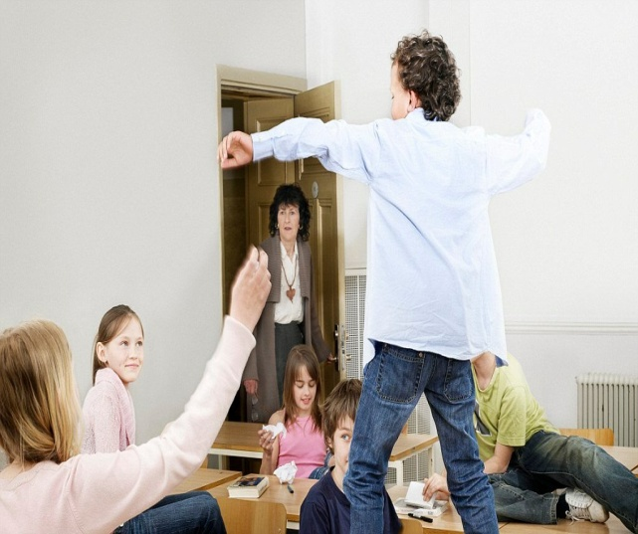
 | Власть
Социальные причины | Мода на сильную личность, отсутствие примеров конструктивного подчинения в окружении ребенка
Сущность поведения | Утверждение себя в отношениях с окружающими. «Ты мне ничего не сделаешь»
Реакция учителя: эмоции | Гнев, негодование, злость, страх. Чувствует себя спровоцированным
Реакция учителя: импульс | Прекратить выходку с помощью физического воздействия
Реакция ученика | Усиление сопротивления. Прекращает выходку, когда сам решит
Сильные стороны поведения | Смелость, сопротивление влияниям. Лидерские способности, умение независимо мыслить
Способы предотвращения | Уходить от конфронтации; отдавать часть своих организационных функций

Slide 6
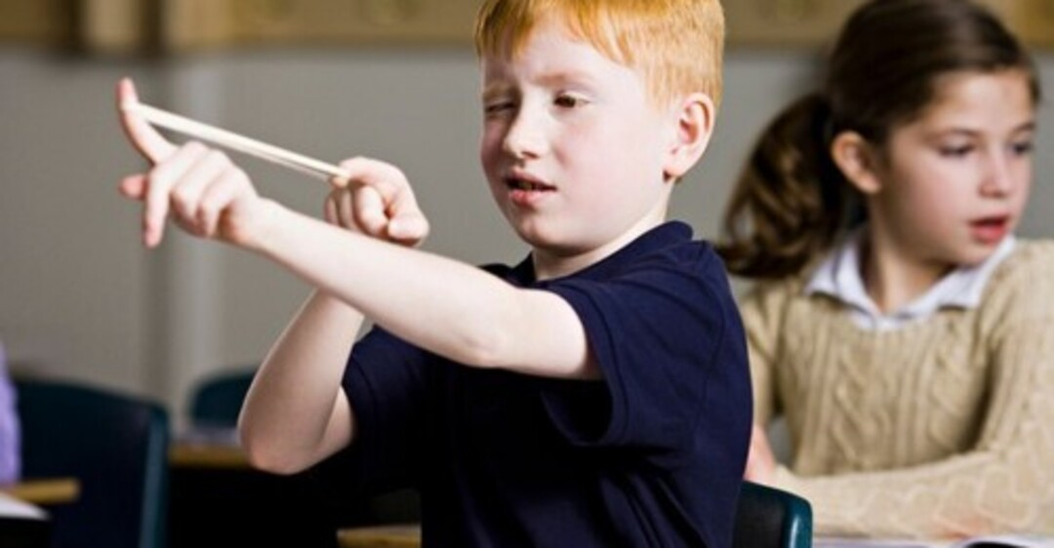
 | Месть
Социальные причины | Рост насилия в обществе.
Сущность поведения | Вредить в ответ на обиду. « Я хочу чтобы окружающие почувствовали ту же боль, что и я»
Реакция учителя: эмоции | Обида, боль, опустошение в дополнение к негодованию и страху
Реакция учителя: импульс | Немедленно ответить силой, тем же или уйти из ситуации
Реакция ученика | Хочет свести счеты. Прекращает выходку, когда сам решит
Сильные стороны поведения | Способность защитить себя от боли и обид
Способы предотвращения | Строить отношения с учеником по принципу заботы о нем

Slide 7

 | Избегание неудачи
Социальные причины | Слишком высокие требования родителей и учителей. Ребенка постоянно критикуют
Сущность поведения | «Не буду и пробовать, все равно не получится». Откладывание на потом, недоведение до конца.
Реакция учителя: эмоции | Чувство беспомощности, раздражение, отчаяние и жалость.
Реакция учителя: импульс | Уговаривает или жалеет.
Реакция ученика | Попадает в зависимость от учителя: продолжает ничего не делать
Сильные стороны поведения | Нет
Способы предотвращения | Создавать ситуацию успеха. Поддержка ученика, что бы его установка «Я не могу» сменилась на установку «Я могу»

Slide 8
Ситуация 1.
Учитель (раздраженно): Эсмеральда, почему ты опять не сидишь на своем месте? Разве десять минут назад я не просил тебя не ходить по классу?
Эсмеральда (тихо, спокойно): Мой карандаш опять сломался, я же не виновата в этом. Сейчас сяду (садится на место).
Учитель (покорно): Хорошо, завтра принеси карандаш, который не будет ломаться, тогда тебе не придется то и дело вставать. И пожалуйста, больше не вставай.

Slide 9
Ситуация 2.
Учитель (с нарастающим раздражением): Эсмеральда, почему ты опять не сидишь на своем месте? Сколько раз я говорил, чтобы ты не вставала, когда мы решаем примеры с доски.
Эсмеральда: Сейчас! Я же должна заточить карандаш, иначе я не смогу решать ваши примеры. (С сарказмом) Вы же хотите чтобы я это делала, не так ли? И разве не для этого я здесь стою?
Учитель: Без сарказма, девушка! Я сказал тебе сесть на место, и немедленно!
Эсмеральда: Да иду я, иду! Только дайте мне заточить карандаш. (Заканчивает точить карандаш и очень медленно идет на свое место).
Учитель: Я жду, Эсмеральда! Ты можешь идти быстрее, я видел как ты вылетаешь отсюда, когда звенит звонок! Сядь на место прежде чем я рассержусь!
Эсмеральда: Ладно,ладно, я уже сажусь. (Прежде чем сесть, Эсмеральда что-то сметает со стула, громко сдвигает его в сторону, затем самодовольно улыбаясь, громко плюхается на стул, вздыхает и успокаивается).

Slide 10
Ситуация 3
Учитель (с нарастающим раздражением): Эсмеральда, почему ты опять не сидишь на своем месте? Сколько раз я говорил, чтобы ты не вставала, когда мы решаем примеры с доски.
Эсмеральда: Сейчас! Я же должна заточить карандаш, иначе я не смогу решать ваши примеры. (С сарказмом) Вы же хотите чтобы я это делала, не так ли? И разве не для этого я здесь стою?
Учитель: Без сарказма со мной, девушка! Я сказал тебе сесть на место, и немедленно!
Эсмеральда медленно направляется к своему месту, что-то бормоча под нос.
Учитель (начинает кричать): Я жду! Весь класс ждет! Садись!
Эсмеральда: Ну, это просто глупо, почему бы вам не перестать ждать! А я сяду, когда буду готова. К тому же, этот урок такой скучный, что никто из нас не научится здесь чему-нибудь. Поэтому ничего не случится, если немного подождать.(Проходя мимо окна, она сбивает, стоящий на подоконнике горшок…..
Учитель (выходит из себя и кричит): Сядь немедленно!
Эсмеральда: Прикольно! Именно это я и собиралась сделать. (Двигает стул, шепчет что-то соседу и громко плюхается на место). Это был противный старый веник в горшке.

